Slide 1
Программное обеспечение записи клиентов в мужской салон стрижки и бритья
БАРБЕРШОП «ЧИК-ЧИК

Slide 2
Описание ПО и его характеристики
Авторизация/Регистрация
Главное окно учета клиентов
Справочники
Отчет/Поиск по указанным параметрам. Вывод результата в отчет
Журнал учета начислений заработной платы мастерам. Ведомость начисления заработной платы мастерам.

Slide 3
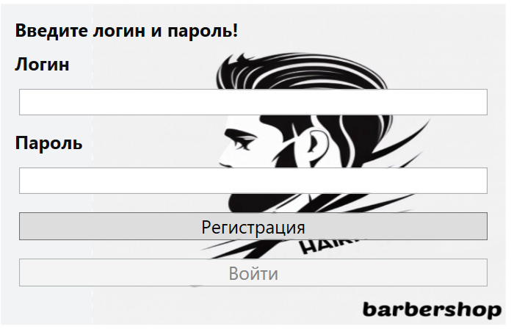
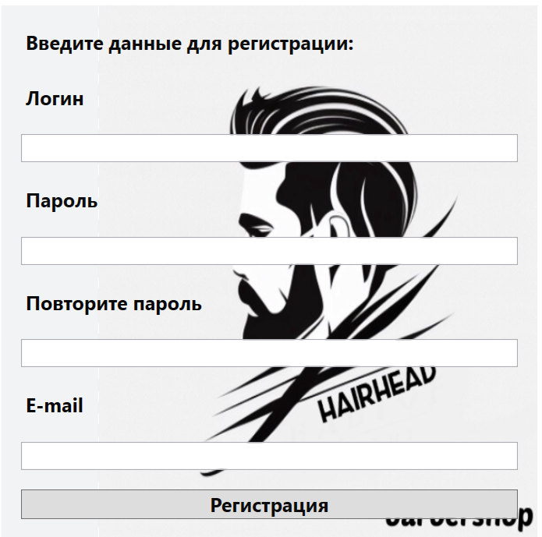
Авторизация/Регистрация
Проверка логина с базой данных
Проверка пароля
Кнопка «Войти» становится активной
Выдача сообщения!
Пользователь найден/Пользователь не найден!
Логин не менее 5 символов
Пароль не менее 5 символов
Проверка повтора пароля
Проверка в E-mail на “@” и “.”

Slide 4
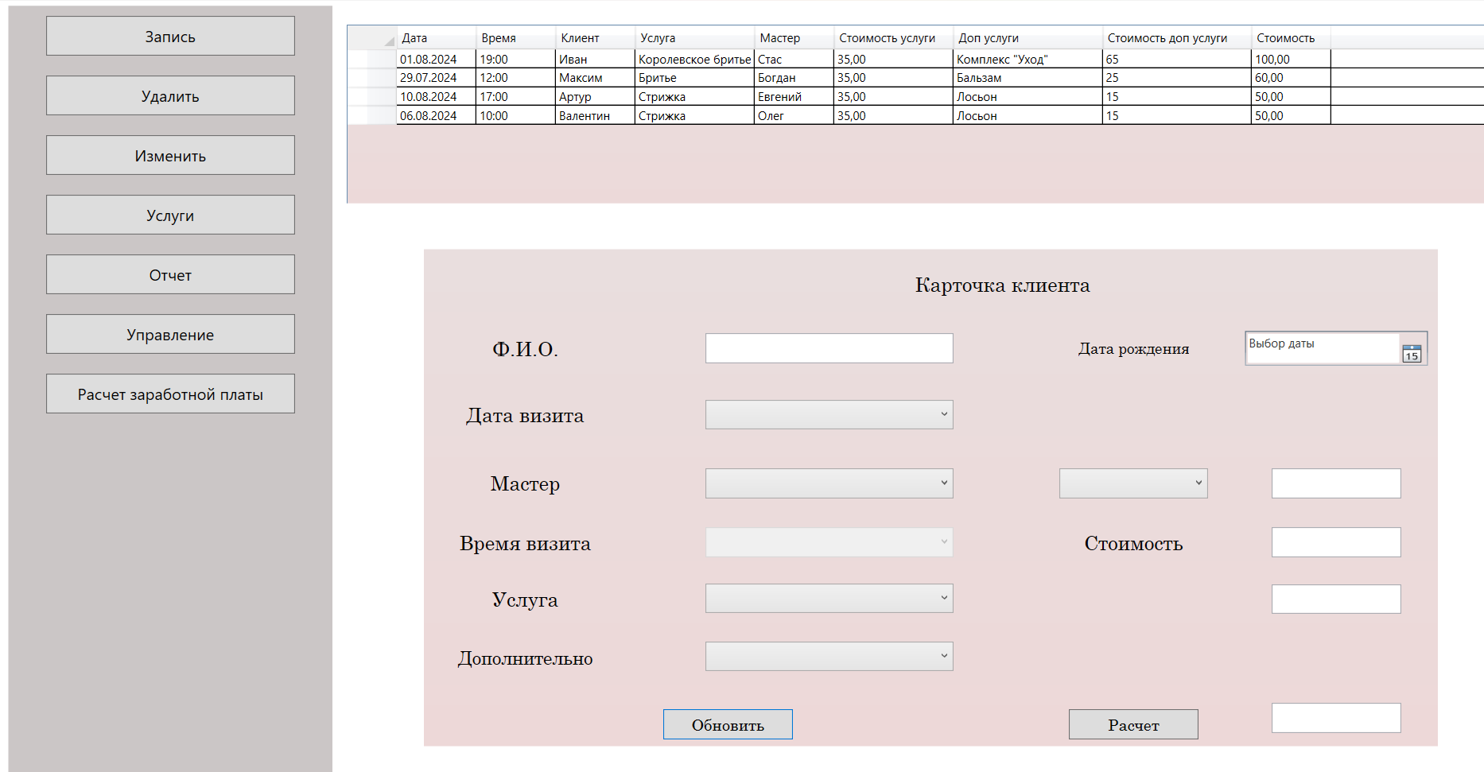
Главное окно регистрации клиентов
Таблица со строчками клиентов
Форма для записи
Меню управления

Slide 5
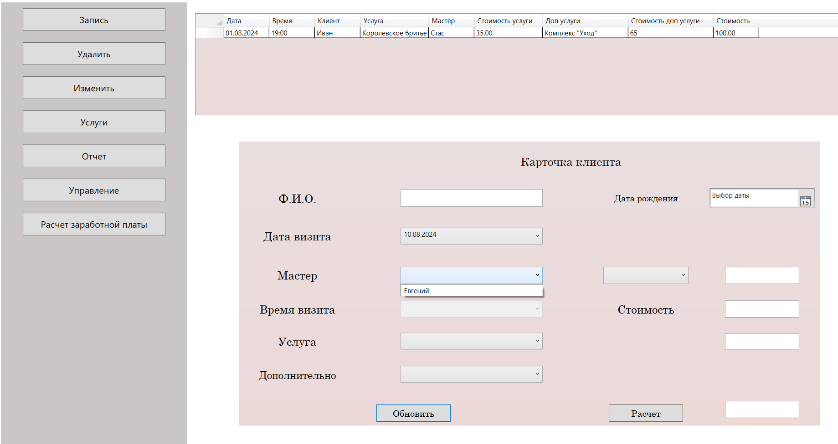
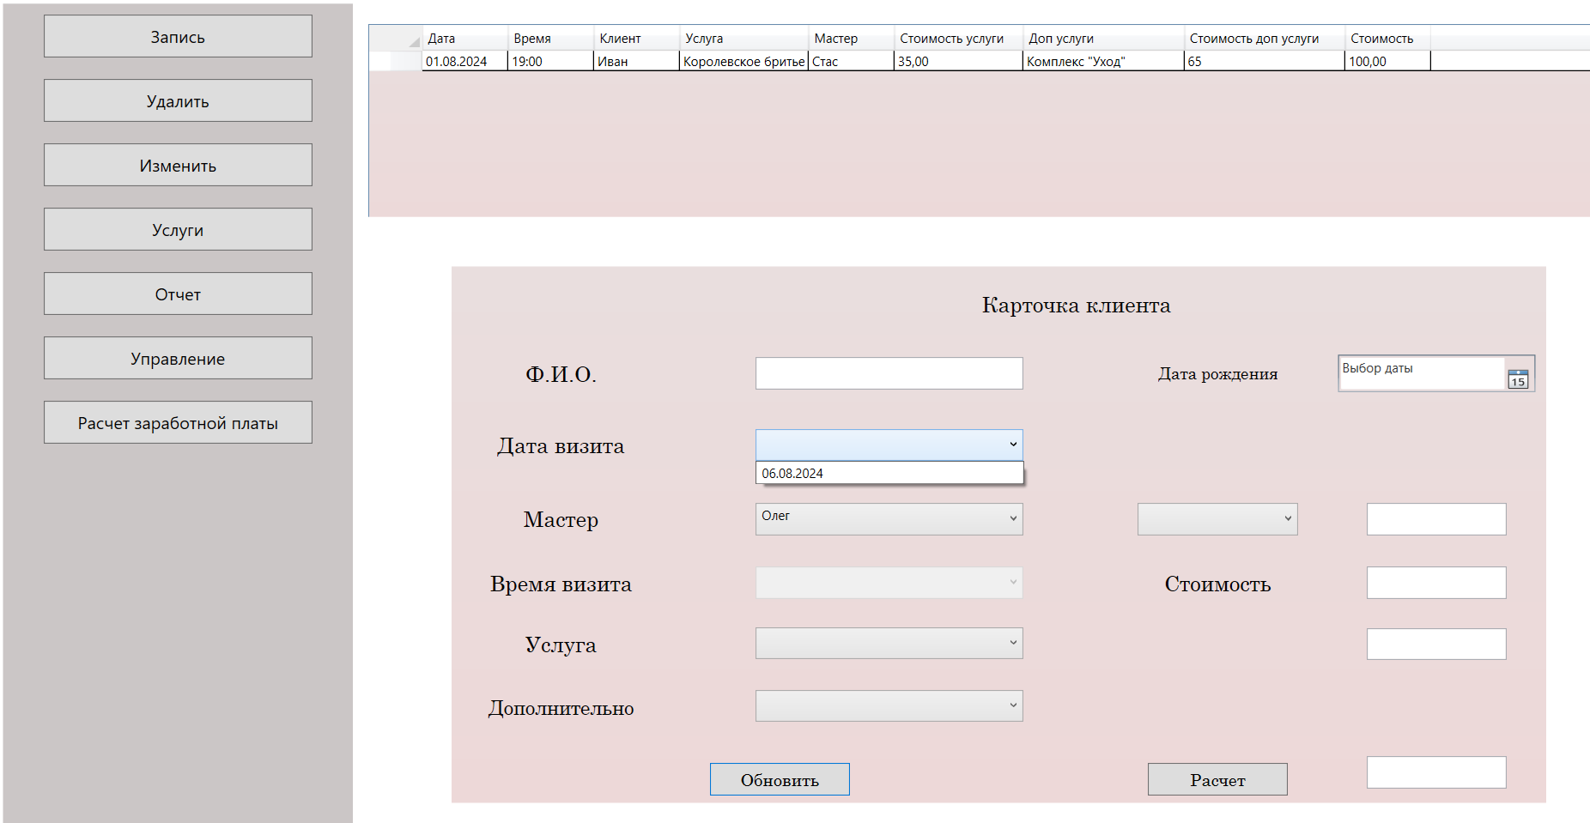
Алгоритм записи клиентов
Выбор мастера – Выбор даты – выбор времени
Выбор даты – Выбор мастера – Выбор времени
Кнопка «Обновить» - содержит две функции: Очистить и обновить данные (два раза нажать)

Slide 6
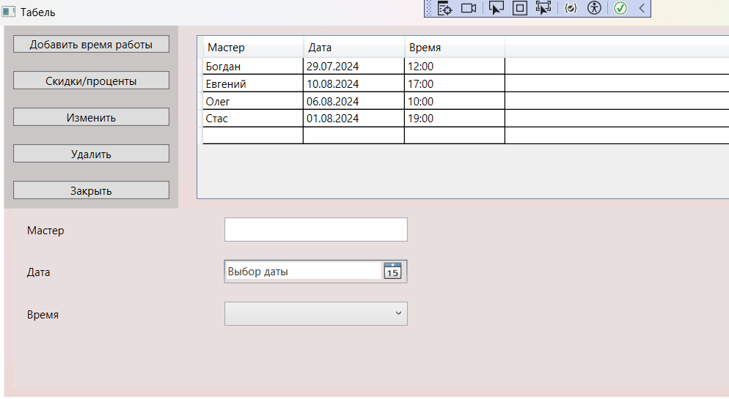
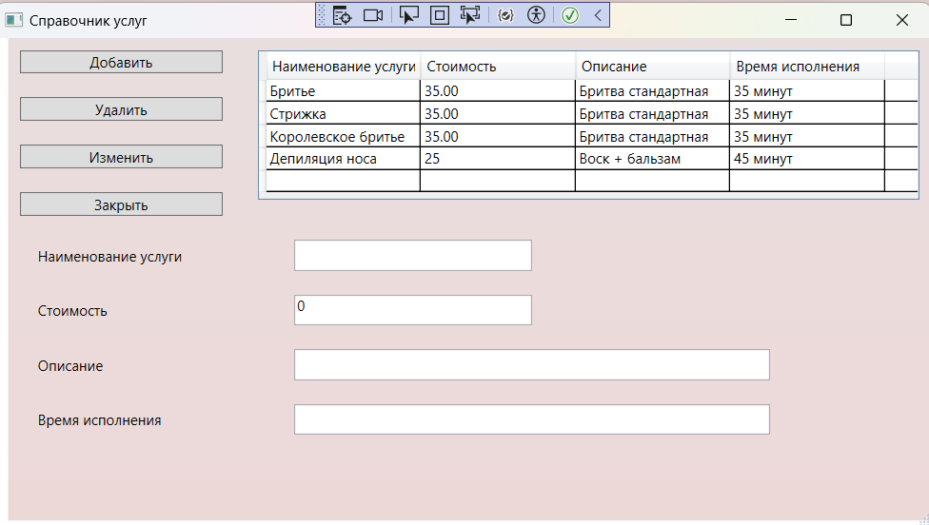
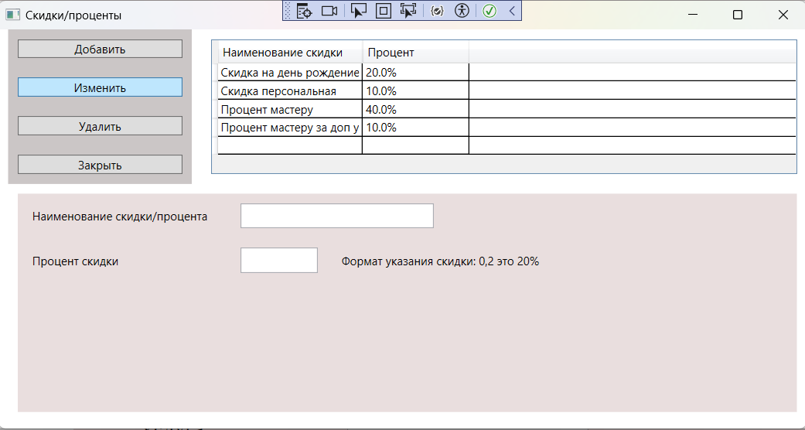
Справочники
Функции: Добавить, Удалить, Изменить

Slide 7
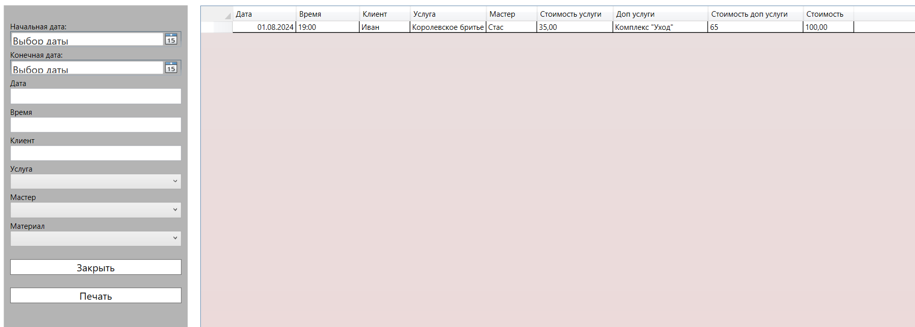
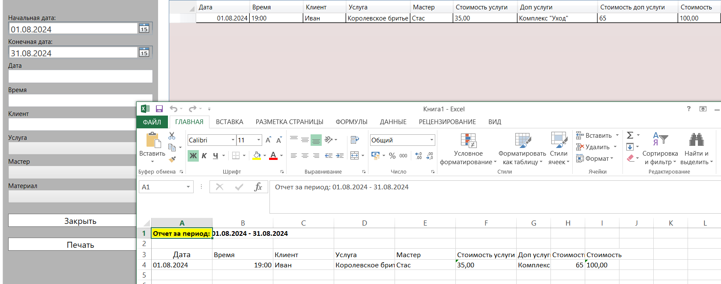
Отчет/Поиск по заданным параметрам
Выбор параметра
Выбор периода
Ввод отчета в формат «Excel»

Slide 8
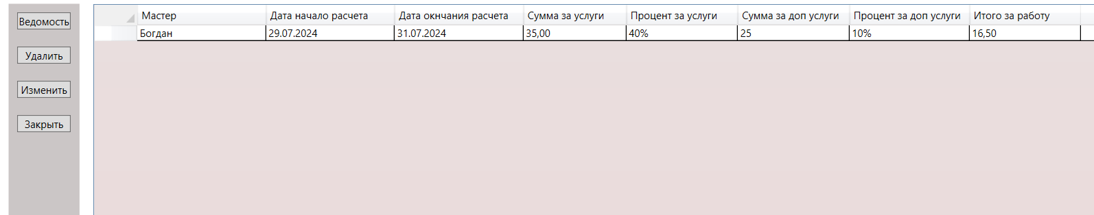
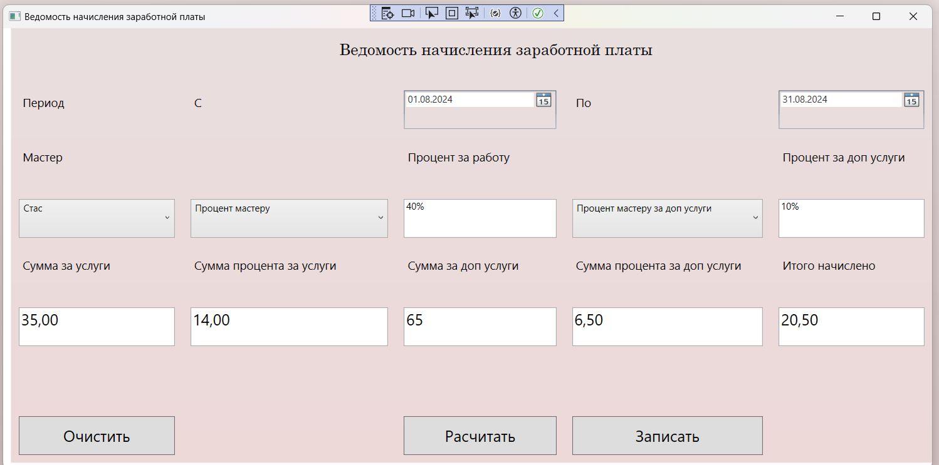
Журнал учета начисления заработной платы мастерам
Выбор периода начисления
Выбор мастера
Расчет процента за услуги
Расчет процента за доп услуги

Slide 9
Алгоритмы реализованные в программном обеспечении
Начисление заработной платы – происходит анализ выбранного периода и мастера по выполненным услугам и доп услугам и суммируется, выбирается процент за работу и производится расчет
Отчет – выбирается параметр или период. Формирование отчета.
День рождение – сравнение дат. Дата записи и дата рождения (-2 и +2 дня).
Предоставление скидки – выбор из справочника варианта скидки. Расчет суммы за услуги с учетом скидки.
Отмена записи – при отмене клиентом запись удаляется из журнала и если дата остается актуальной, то становится доступной для дальнейшей записи.

